Slide 1
Mata Kuliah : Dasar Sistem Komputer
KUIS INFORMATIKA DENGAN SKOR
https://github.com/EvindaAprl/KIDS.git
Nama : Evinda Apriliani
NIM : 2200018387
Kelas : I

Slide 2
DESKRIPSI APLIKASI
KUIS INFORMATIKA DENGAN SKOR merupakan aplikasi seperti kuis dengan skor pada umumnya, yang membedakan disini kuis ini berisi soal tentang informatika.

Slide 3
FITUR-FITUR APLIKASI
Soal
Jawaban
Skor
Tersedia 4 soal yang disediakan program terkait informatika.
Jawaban yang dimaksud disini yaitu permintaan untuk menginput jawaban.
Fitur ini sebagai pelengkap agar kuis terasa semakin menarik, dimana pada akhir kuis akan muncul skor.

Slide 4
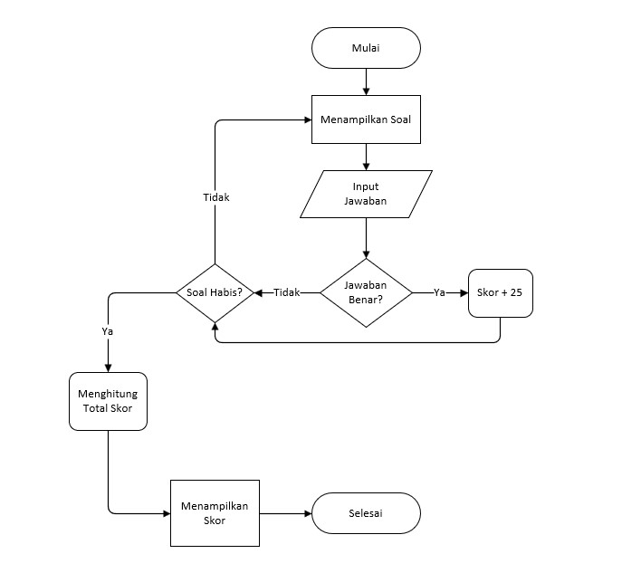
ALUR KERJA
Menampilkan soal lalu meminta input jawaban.
Memeriksa kebenaran jawaban. Jika benar skor bertambah 25.
Mengulangi kedua langkah di atas sampai soal ke 4.
Menampilkan skor akhir.

Slide 5
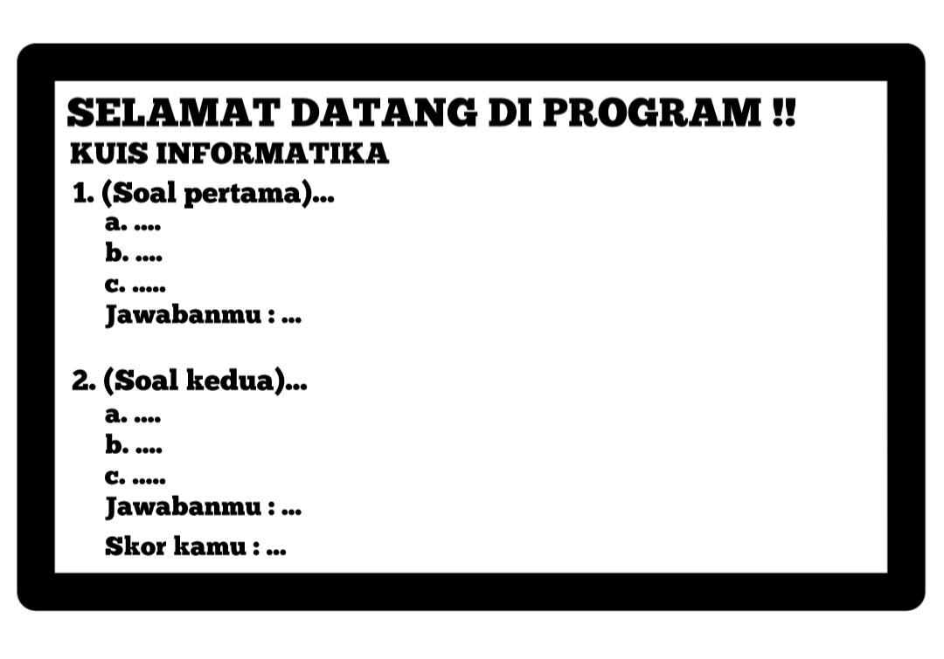
SKETSA ANTARMUKA
Menyambut pengguna dengan ucapan selamat datang. Lalu, menampilkan soal dan meminta jawaban. Ditutup dengan skor akhir.

Slide 6
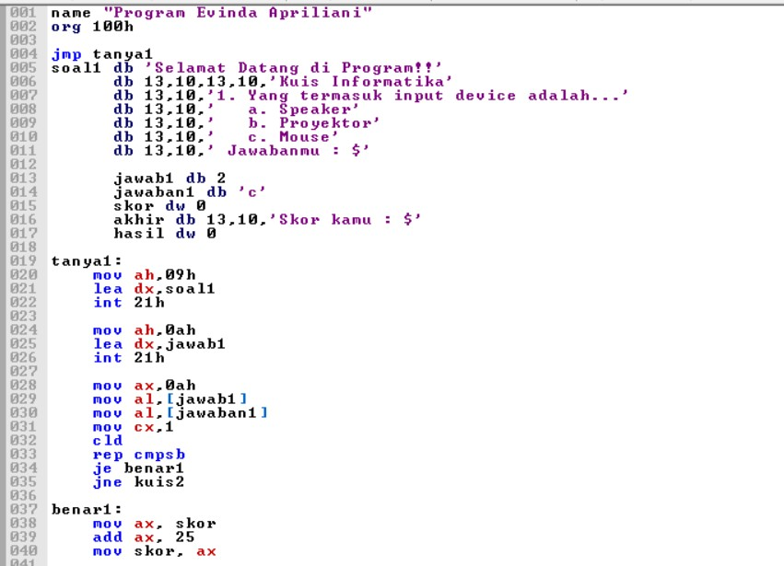
CODINGAN DI EMU8086

Slide 7
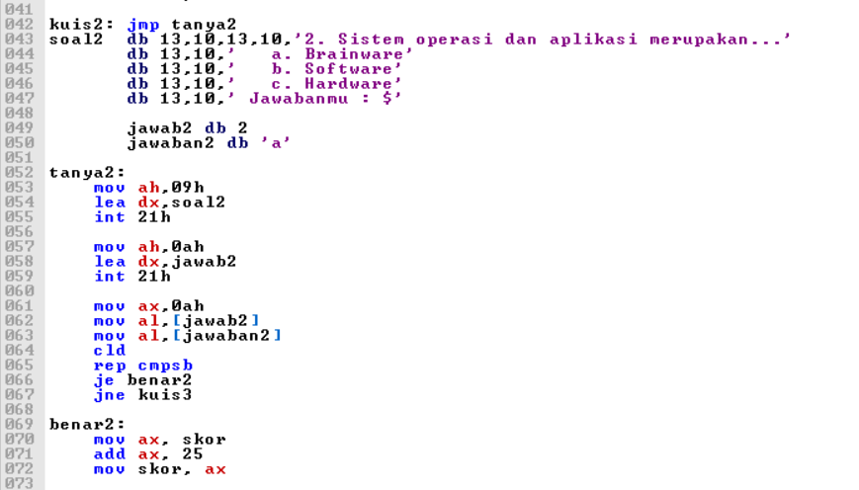

Slide 8
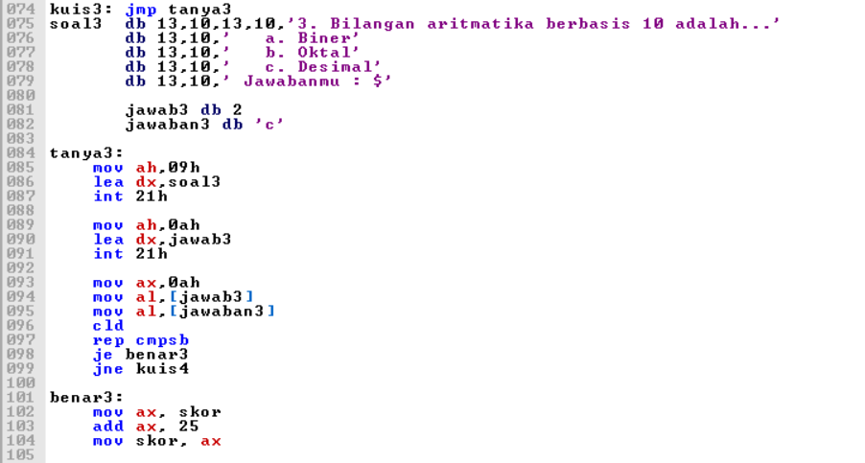

Slide 9
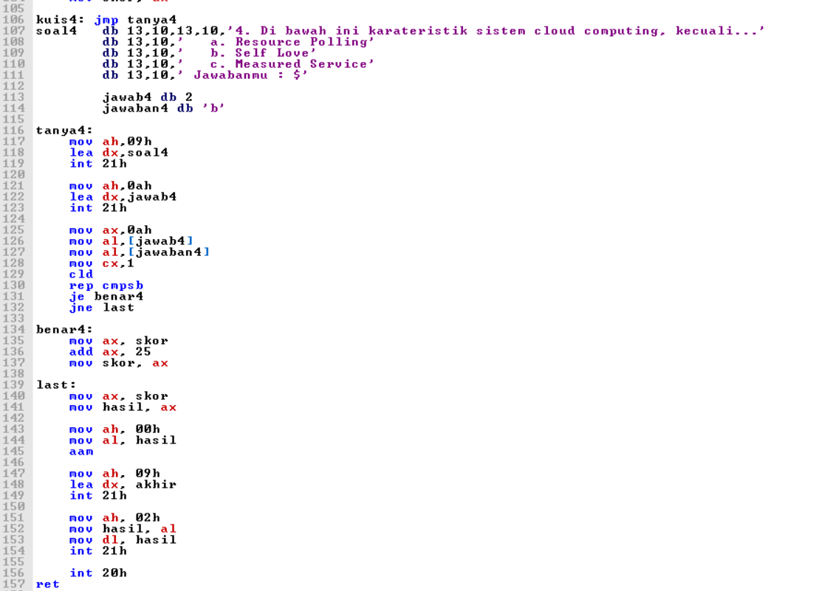

Slide 10
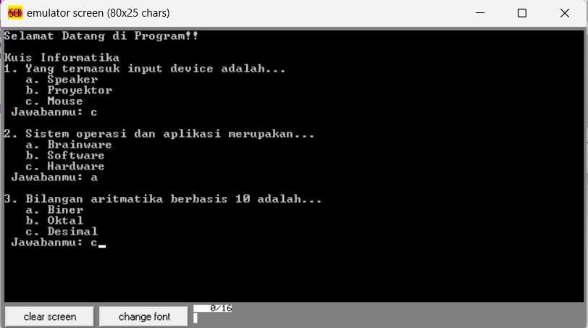
TAMPILAN LUARAN PROGRAM

Slide 11
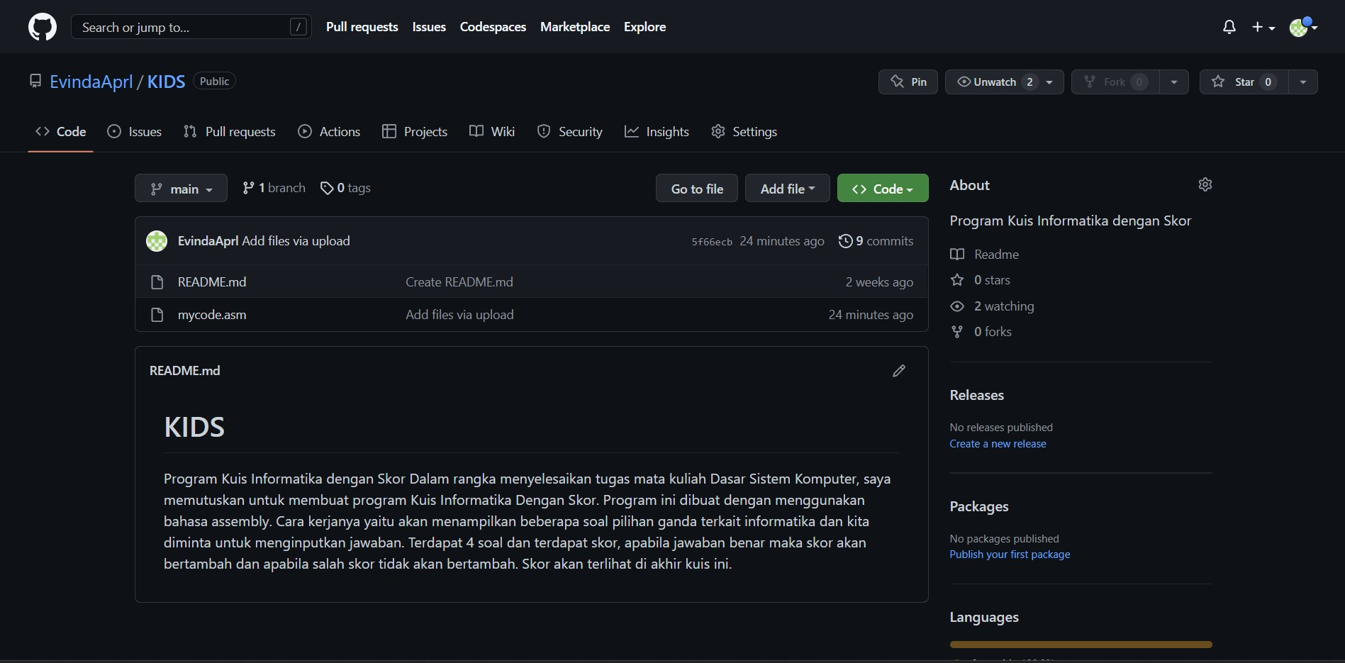
UNGGAHAN HALAMAN PROJEK DI GITHUB

Slide 12
THANK YOU !

